Slide 1



10 Survival Phrases
Survival Answers 3/6
With Mr Angry Potato Head and
Mrs. Mildly-Angry Carrot-Face

Slide 2


Hello I am the angry potato-head. I have already taught you ten survival phrases. Here are some answers.

Slide 3
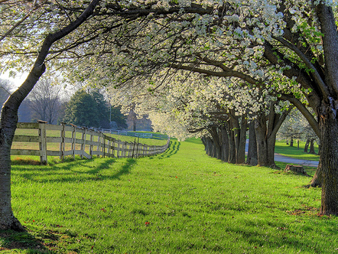


Hello. I am the mildly angry carrot-face. I am going to teach you answers to the survival phrases.

Slide 4
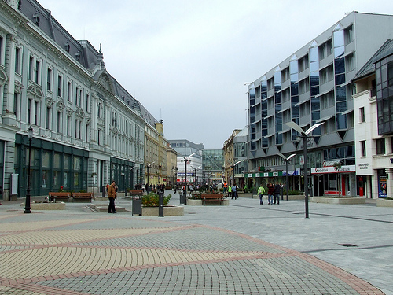

Où est le MacDo le plus proche ?
Where is the nearest McDonald’s?

Slide 5
Il n’y a pas de McDonald dans les environs.
There are no McDonald’s nearby.

Slide 6
Où est le MacDo le plus proche ?
Where is the nearest McDonald’s?

Slide 7
Prenez la prochaine à gauche, et continuez tout droit pendant cinq minutes…
Take the next left and head straight on for five minutes…

Slide 8
…ensuite, traversez la place et passez devant les feux…
…then go across the square and past the traffic lights…

Slide 9
…et le McDonald est sur votre droite, en face du supermarché.
…and McDonald’s is on your right,
opposite the supermarket.

Slide 10
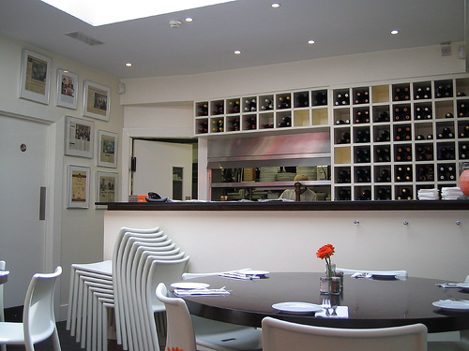
Qu’y a-t-il dans ce plat exactement ?
What exactly does this dish contain?

Slide 11
Des noix. Plein de noix.
Nuts. Lots of them.

Slide 12
Qu’y a-t-il dans ce plat exactement ?
What exactly does this dish contain?

Slide 13
Des yeux de mouton. C’est une spécialité locale.
Sheep’s eyeballs. It’s a local delicacy.

Slide 14
Qu’y a-t-il dans ce plat exactement ?
What exactly does this dish contain?

Slide 15
C’est un plat végétarien.
It’s a vegetarian dish.

Slide 16
Qu’y a-t-il dans ce plat exactement ?
What exactly does this dish contain?

Slide 17
Des ingrédients locaux de qualité, tels que…
Good quality local ingredients, including…

Slide 18
















Join us again!

